Slide 1
«Зачем нужно делать утреннюю зарядку?»
Исследовательский проект
Семья Безруковых
средняя группа
МБДОУ д/с «Берёзка» р.п. Самойловка

Slide 2
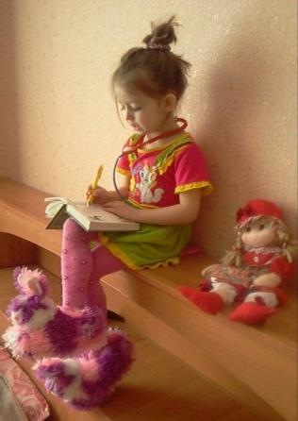
Цель и задачи работы:
воспитание у детей эмоционально положительного отношения к физической культуре, приобщение детей к здоровому образу жизни.
Объект исследования:
утренняя зарядка.
Предмет исследования:
процесс формирования
здоровьесберегающих умений у детей
дошкольников.

Slide 3
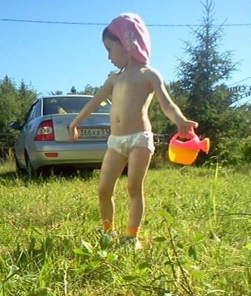
Делать утреннюю зарядку полезно.
Почему?
Ожидаемые результаты:
обогащение социального опыта ребенка, расширение кругозора; повышение интереса к физкультурным занятиям и спорту; сформированные представления о ЗОЖ.

Slide 4
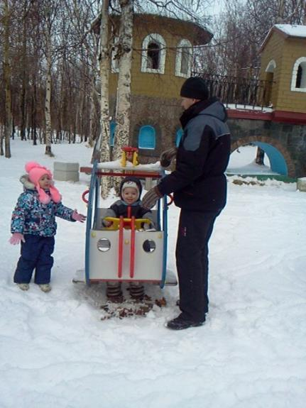
Зарядка помогает поддержать и сохранить своё здоровье.
Утренняя зарядка помогает утром проснуться, дарит бодрость и хорошее настроение на целый день.
Любые занятия спортом укрепляют мышцы, кости, делают тебя сильным и красивым.
Кроме этого, регулярные физические упражнения закаливают и помогают не заболеть зимой.

Slide 5
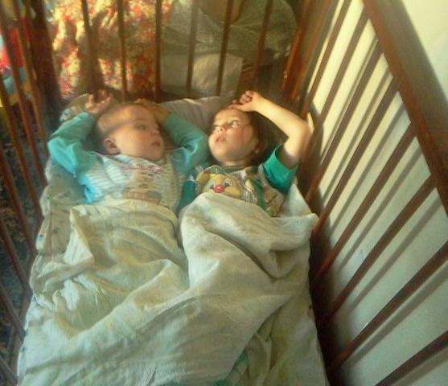
-Утренняя зарядка – что это?
-Это упражнения , которые помогают нам стать сильнее, выносливее, здоровее.
Утренняя зарядка помогает малышу проснуться, дает заряд бодрости на весь день, укрепляет мышцы, связки и суставы, позвоночник и иммунитет, улучшает аппетит и сон, ускоряет рост и умственное развитие, совершенствует нервные процессы и ускоряет кровообращение. Сплошная польза.

Slide 6
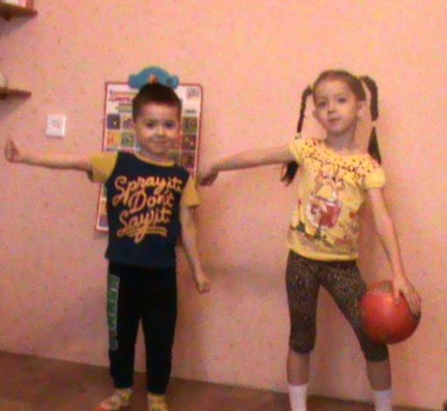
Чтобы день твой был в порядке,
ты начни его с зарядки!
По порядку Стройся в ряд! На зарядку Все подряд!

Slide 7
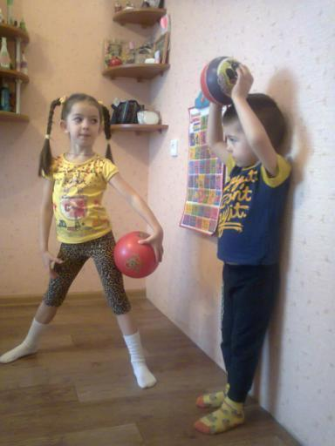
Мы зарядкой заниматься Начинаем по утрам. Пусть болезни нас боятся, Пусть они не ходят к нам.

Slide 8
Встану прямо, ноги шире Руки кверху потяну. Тишина во всей квартире – Нарушаю тишину.

Slide 9
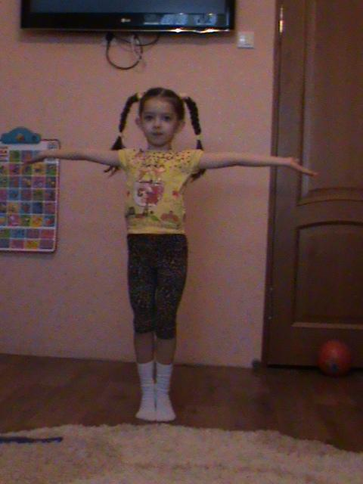
Раз, два, три, четыре, пять – Вслух приходится считать. Посмотрю по сторонам, Мама тут, а папа там.

Slide 10
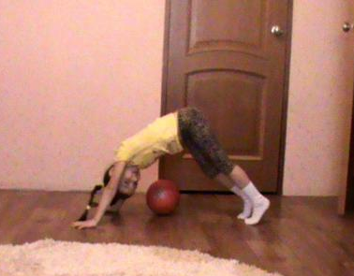
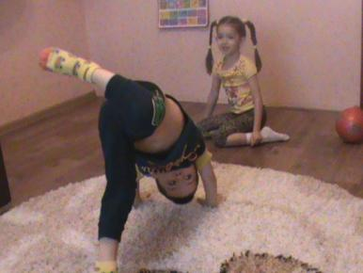
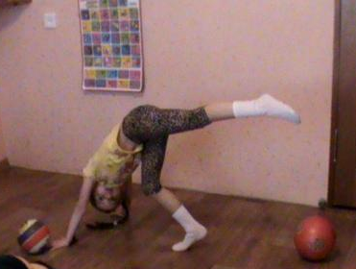
Вслух со мной они считают, Упражненья выполняют. Все здоровы, все в порядке Наклоняться нам не лень. Хорошо, когда с зарядки Начинаешь каждый день!

Slide 11
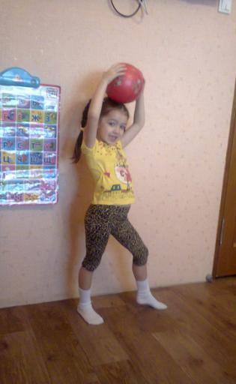
Наш итог.
Мы с братом занимаемся утренней гимнастикой с начала учебного года.
За это время мы не болели, всегда в отличном настроении. Поэтому мы вам желаем всегда заниматься зарядкой, ведь это полезно!
И ТОГДА ВЫ БУДЕТЕ ЗДОРОВЫМИ, ЖИЗНЕРАДОСТНЫМИ И УСПЕШНЫМИ!

Slide 12
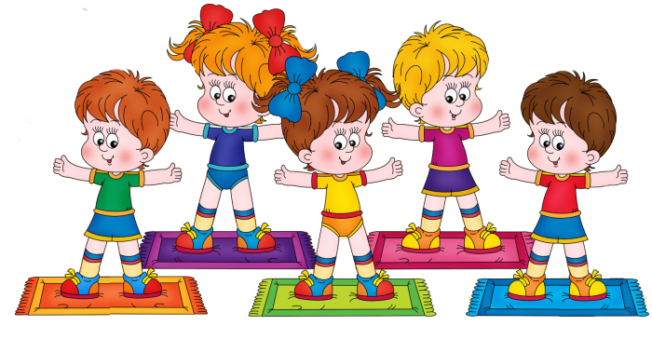
Литература.
Интернет-ресурс:
http://www.zanimatika.narod.ru

